Slide 1
MeshSound
Turma 3 - Grupo 2
Pedro Leite Galvão - up201700488@edu.fe.up.pt
Pedro Miguel Ribeiro Alves - up201707234@edu.fe.up.pt
Raúl Manuel Viana - up201208089@edu.fe.up.pt

Slide 2
Introdução
O projeto teve como objetivo construir a interface de utilizador de uma aplicação móvel de streaming de música chamada MeshSound. Os seus principais elementos diferenciadores são uma maior integração de componentes sociais, que facilitam a comunicação e recomendação de conteúdos entre utilizadores, e a disponibilização de um sistema que possibilita a venda de variados produtos pela parte dos artistas.

Slide 3
Fase I - Principais Conclusões
A partir do inquérito realizado nesta fase e da pesquisa realizada, foi possível observar a prevalência do Spotify no que toca ao seu elevado número de utilizadores, motivo pela qual esta aplicação foi a principal inspiração em termos do desenvolvimento da interface e da identidade dos utilizadores.
O inquérito foi também bastante importante para validar algumas das ideias iniciais de possíveis funcionalidades da aplicação, nomeadamente nas que se referiam à interação entre utilizadores através da partilha de conteúdos.
A construção do modelo conceptual e de uma listagem de funcionalidades e tarefas também se provou bastante benéfica no processo de construção do protótipo, facilitando a transição entre a fase da ideação para a fase de prototipagem.

Slide 4
Fase II - Principais Conclusões
As avaliações heurísticas realizadas nesta fase foram úteis já que proporcionam críticas e recomendações úteis através de um ponto de vista de alguém que não pertencia ao grupo de desenvolvimento do projeto. Este feedback fez-nos refletir sobre o protótipo desenvolvido até então e foi essencial para definir as áreas a melhorar.
Os principais problemas identificados pelos avaliadores nesta fase foram os seguintes:
Falta de uma funcionalidade de reproduzir música em segundo plano;
Falta de um botão para voltar à página anterior;
O acesso ao perfil do próprio utilizador não é o mais intuitivo;
Falta de formas de interação rápida com uma música ou álbum na página de pesquisa ou na ‘library’ tais como marcar com “gosto”, descarregar ou adicionar à playlist, sem ter de aceder à página de reprodução de música;
Inexistência de método para visualizar e gerir “amizades”

Slide 5
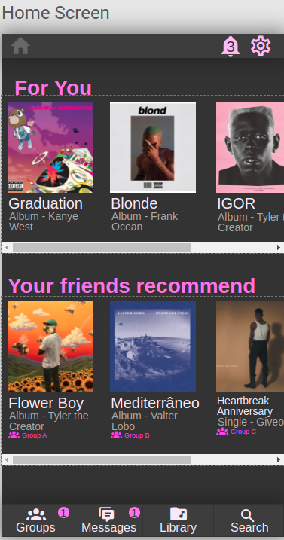
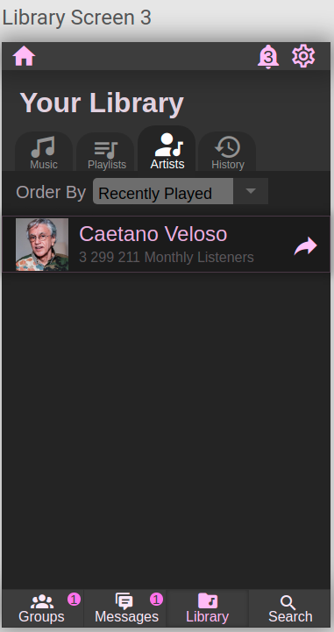
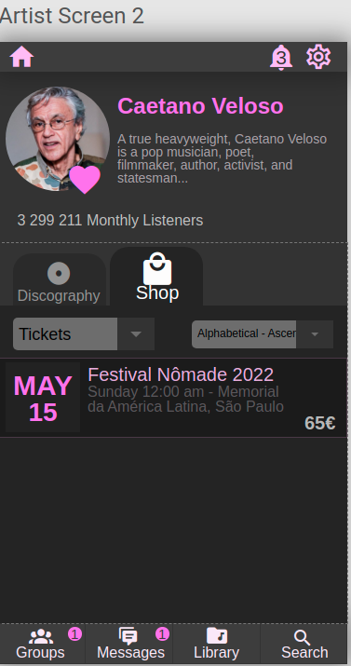
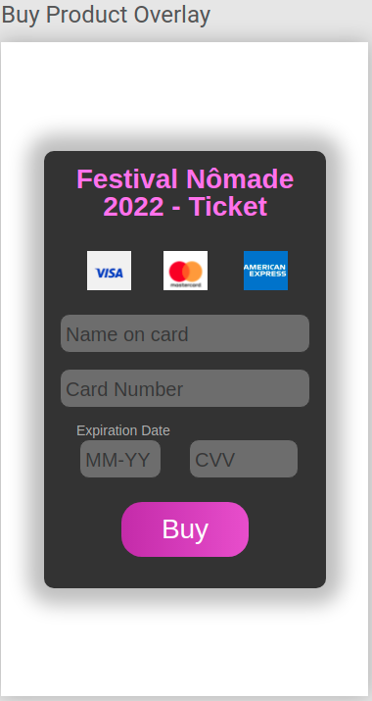
Tarefa Exemplo 1 - Wireflow da compra de um item

Slide 6
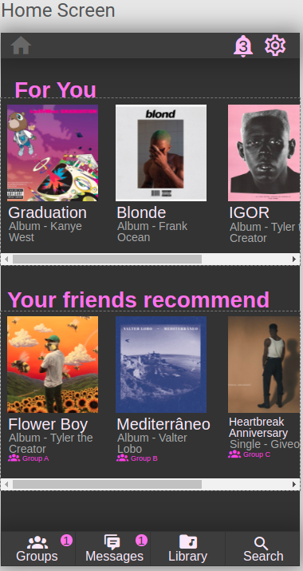
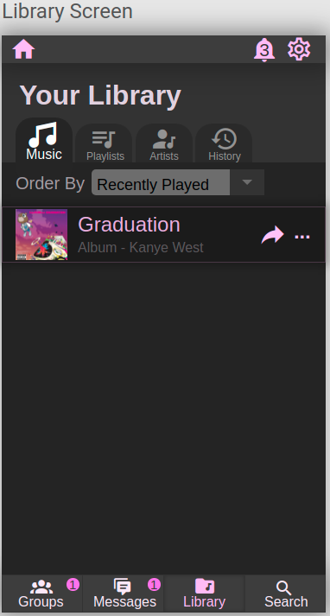
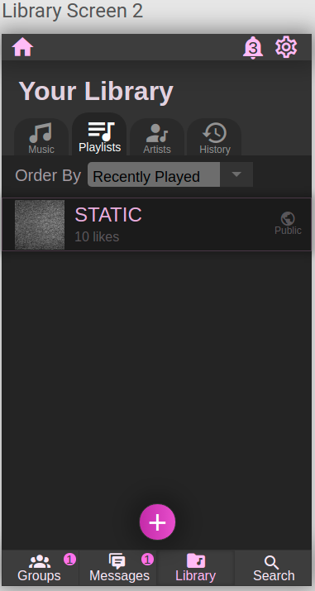
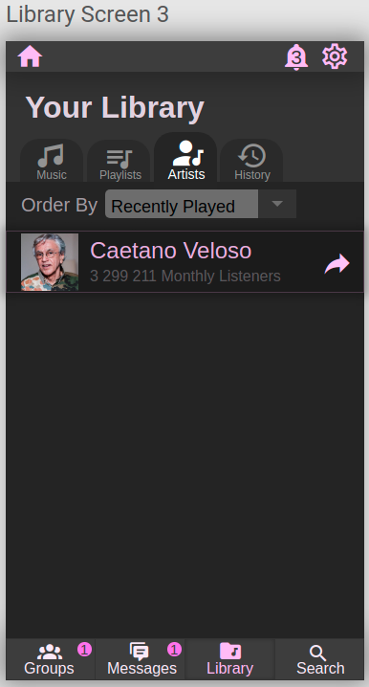
Tarefa Exemplo 2 - Wireflow da utilização da library
Tarefa Exemplo 2 - Wireflow da utilização da library
‹#›

Slide 7
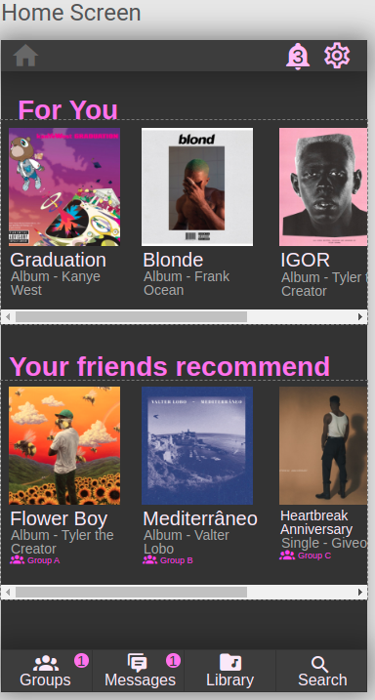
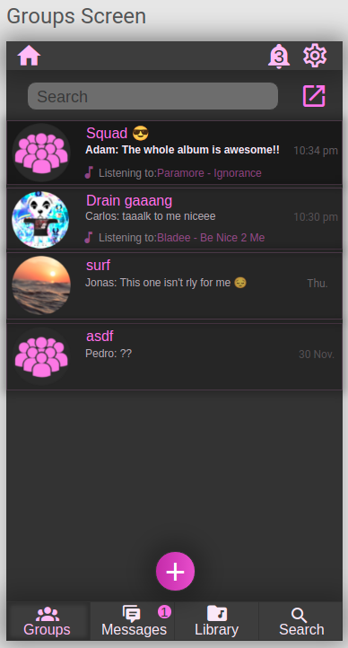
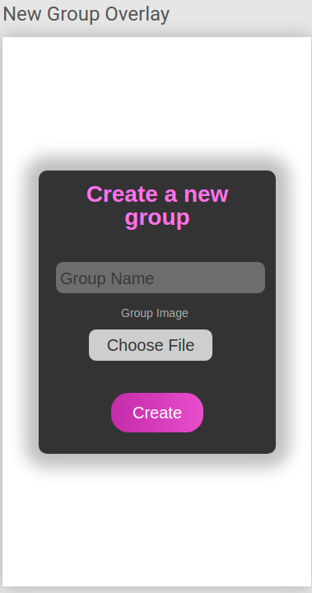
Tarefa Exemplo 3 - Wireflow da criação de um novo grupo
‹#›

Slide 8
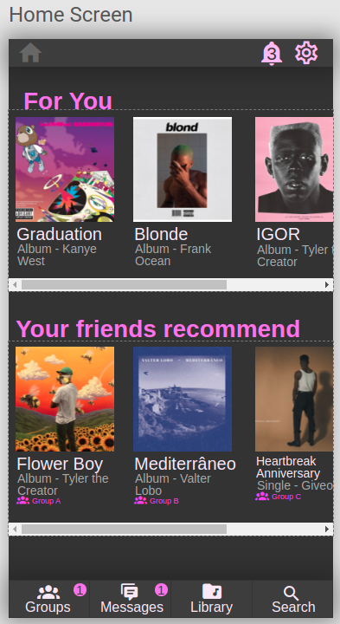
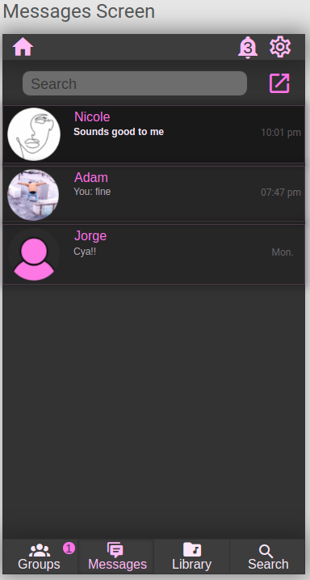
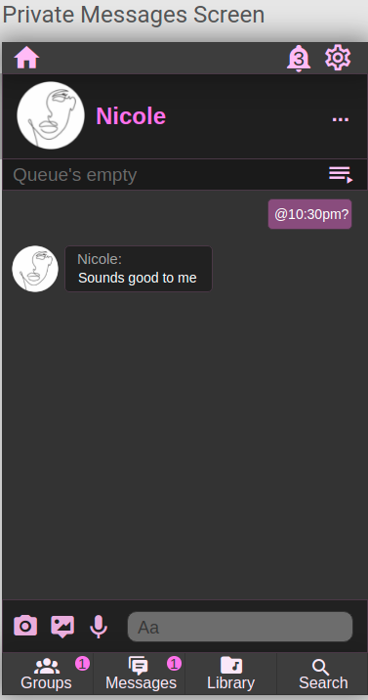
Tarefa Exemplo 4 - Wireflow de envio de mensagem direta
‹#›

Slide 9
URL do Prototipo

Slide 10
Avaliação pelos Utilizadores - Método e Participantes
O protótipo foi apresentado a 10 pessoas distintas, todas fazendo parte do grupo de conhecidos dos membros do grupo, desde amigos a familiares.
Todas as avaliações seguiram um guião predefinido composto por algumas perguntas introdutórias, um conjunto de tarefas a efetuar de forma autônoma e por uma fase de perguntas finais.

Slide 11
Avaliação pelos Utilizadores - Método
Perguntas Iniciais: Idade e que tipo de contacto têm/tiveram com plataformas de streaming
Seis tarefas onde se registaram os seguintes dados para cada uma:
Quantitativos: tempo de realização, número de cliques, erros e pedidos de ajuda
Qualitativos: dificuldade a realizar a tarefa e se a achou intuitiva
Perguntas finais: Grau de satisfação, se utilizaria ou recomendaria o sistema (sim/não), avaliação da integração entre as várias funcionalidades (má/razoável/boa/muito boa), facilidade de utilizar o sistema (muito fácil/fácil/díficil/muito díficil) e avaliação da estética e coesão do mesmo (1-5).

Slide 12
Avaliação pelos Utilizadores - Tarefas a Realizar
Comprar um bilhete para o Festival Nômade do artista Caetano Veloso que se encontra na "Library";
Pesquisar um álbum na "Library" e partilhar uma música desse álbum com um dos grupos ;
Ver as mensagens do grupo “Squad” e abrir o menu de "Group settings";
Aceitar convite para um grupo;
Visualizar as mensagens trocadas com a Nicole;
Ver a letra da música que está a ser reproduzida no grupo "Squad"

Slide 13
Avaliação pelos Utilizadores - Resultados
Quer os dados qualitativos, quer os dados quantitativos revelam que uma das tarefas mais problemáticas foi a que envolvia aceitar um convite para um grupo. Esta tarefa poderia ser efetuada apenas com 2 cliques, mas apenas um dos utilizadores foi capaz de a realizar de forma eficaz, sendo marcada como “difícil” e “pouco intuitiva” por 60% dos avaliadores. Em vez de aceder ao menu de notificações, a maioria dos utilizadores procurou esta funcionalidade na página dos grupos.

Slide 14
Avaliação pelos Utilizadores - Resultados
Outra tarefa que também não foi efetuada com a eficácia esperada foi a tarefa de visualizar a letra da música que está a ser reproduzida num determinado grupo. Isto poderá ser atribuído à existência de vários botões sem qualquer tipo de etiqueta na página de um grupo. No entanto, após atingir a página da música a ser reproduzida, a maioria dos utilizadores identificou corretamente o botão de mostrar a sua letra.

Slide 15
Avaliação pelos Utilizadores - Resultados
A grande maioria dos utilizadores afirmou que recomendaria a aplicação, sendo que todos os utilizadores que já utilizam plataformas de streaming com frequência afirmaram que utilizariam o MeshSound.
Em termos de facilidade de utilização e da qualidade da integração entre funcionalidades, as respostas mais frequentes foram “fácil” e “boa”, respetivamente.
No que toca à estética e coesão do protótipo, a resposta média ronda os 4 valores (em 5), sendo que uma das principais indicações fornecidas pelos utilizadores é o desgosto pelas cores da aplicação.

Slide 16
Conclusões
O facto dos avaliadores serem conhecidos dos membros do grupo pode pôr em causa as respostas a algumas das perguntas efetuadas, já que pode existir uma tendência para respostas mais positivas. Sendo assim, teria sido interessante ter efetuado algumas avaliações com participantes desconhecidos. Apesar de tudo, as avaliações possibilitaram a identificação de novos problemas, pelo que a sua realização foi útil ao desenvolvimento do projeto.

